Slide 1
מערכת שידורים לאומית

Slide 2
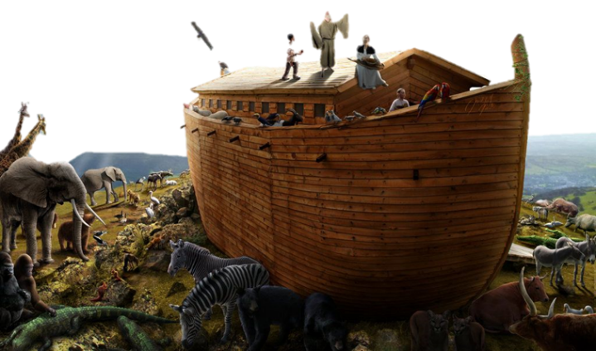
העולם שלאחר המבול בראשית ט'
תנ"ך לבגרות: כיתות י'
המורה: רויטל מימון

Slide 3
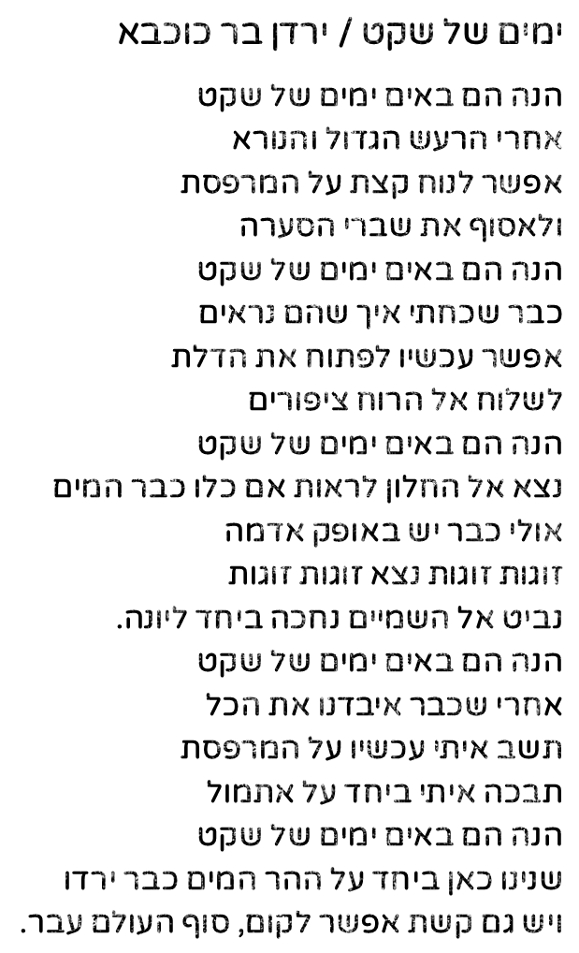
שאלה למחשבה...
חשבו על אירוע קשה או מעצבן או כואב שהסתיים, ומרגישים הקלה,
האם באמת חשים שקט לאורך זמן?

Slide 4
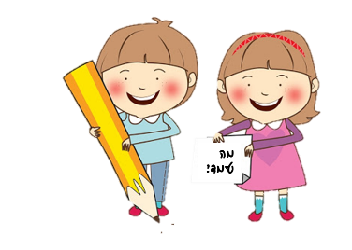
מה נלמד?
תקציר סיפור המבול
ברכת ה' לנח ולאנושות
ברית הקשת בענן
נח נוטע כרם

Slide 5
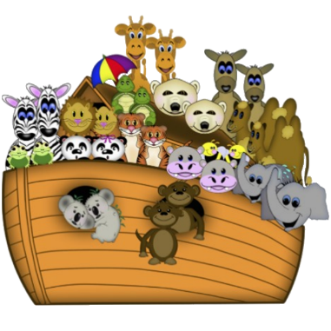
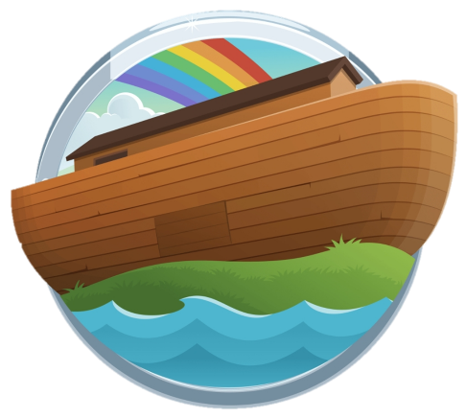
תקציר קורות המבול

Slide 6
האלוהים מודיע לנח כי הגיע הרגע להיכנס לתיבה
נח בני משפחתו ובעלי החיים בזוגות (או שהבהמות הטהורות שבעה זוגות) נכנסים לתיבה
וַיִּסְגֹּר יְהוָה, בַּעֲדוֹ (ז' טז)
המבול נמשך 40 יום ו-40 לילה או 150 יום ולילה
וַיִּמַח אֶת-כָּל-הַיְקוּם אֲשֶׁר עַל-פְּנֵי הָאֲדָמָה (ז' כג)
אחרי פרק זמן האלוהים זוכר את נח
וַיִּסָּכְרוּ מַעְיְנֹת תְּהוֹם, וַאֲרֻבֹּת הַשָּׁמָיִם; וַיִּכָּלֵא הַגֶּשֶׁם, מִן-הַשָּׁמָיִם (ח' ב)
המים הולכים ומחסירים
וב-17 בחודש השביעי התיבה נחה על הרי אררט

Slide 7
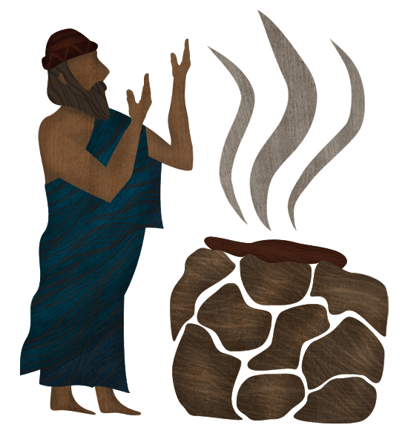
בָּעֲשִׂירִי בְּאֶחָד לַחֹדֶשׁ, נִרְאוּ רָאשֵׁי הֶהָרִים... וַיִּפְתַּח נֹחַ, אֶת-חַלּוֹן הַתֵּבָה אֲשֶׁר עָשָׂה. (ח' ה-ו)
נח בעזרת ציפורים (יונה או עורב) בודק הֲקַלּוּ הַמַּיִם
וכשהיונה איננה שבה, זהו סימן בעבורו שניתן לצאת
האלוהים מצווה על נח: צֵא, מִן-הַתֵּבָה אַתָּה, וְאִשְׁתְּךָ וּבָנֶיךָ...כָּל-הַחַיָּה הוצא (הַיְצֵא) אִתָּךְ; וְשָׁרְצוּ בָאָרֶץ, וּפָרוּ וְרָבוּ עַל-הָאָרֶץ(ח' טז)
נח עושה מזבח לה'
האל מריח את ריח הניחוח ומגיע למסקנה
לֹא-אֹסִף לְקַלֵּל עוֹד אֶת-הָאֲדָמָה בַּעֲבוּר הָאָדָם, כִּי יֵצֶר לֵב הָאָדָם רַע מִנְּעֻרָיו...כָּל-יְמֵי הָאָרֶץ: זֶרַע וְקָצִיר וְקֹר וָחֹם וְקַיִץ וָחֹרֶף, וְיוֹם וָלַיְלָה לֹא יִשְׁבֹּתוּ.
elitereaders

Slide 8
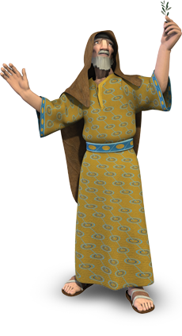
הברכה לנח ובניו

Slide 9
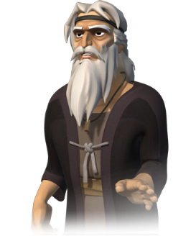
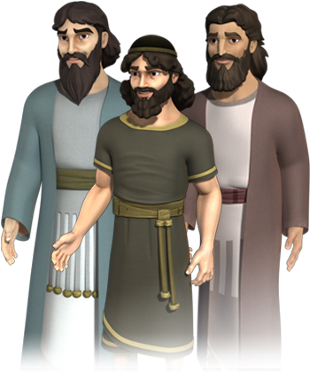
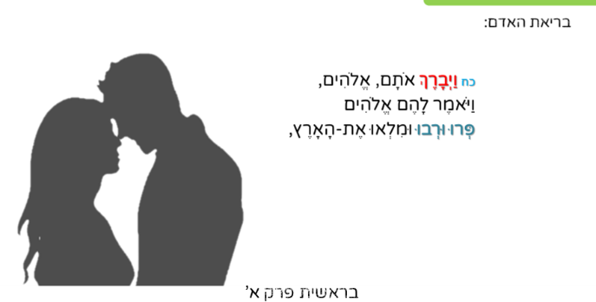
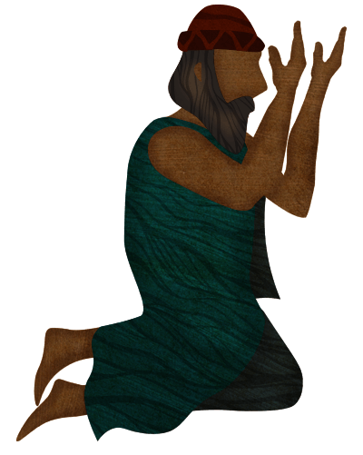
א וַיְבָרֶךְ אֱלֹהִים,
אֶת נֹחַ וְאֶת בָּנָיו;
וַיֹּאמֶר לָהֶם פְּרוּ וּרְבוּ,
וּמִלְאוּ אֶת-הָאָרֶץ.

Slide 10
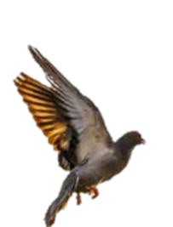
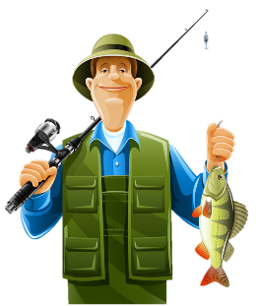
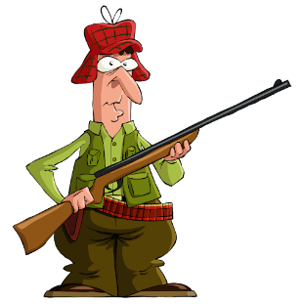
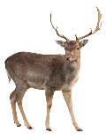
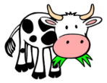
ב וּמוֹרַאֲכֶם
וְחִתְּכֶם, יִהְיֶה,
עַל כָּל חַיַּת הָאָרֶץ,
וְעַל כָּל-עוֹף הַשָּׁמָיִם;
בְּכֹל אֲשֶׁר תִּרְמֹשׂ הָאֲדָמָה
וּבְכָל דְּגֵי הַיָּם,
בְּיֶדְכֶם נִתָּנוּ.

Slide 11
ג כָּל-רֶמֶשׂ אֲשֶׁר הוּא חַי,
לָכֶם יִהְיֶה לְאָכְלָה:
כְּיֶרֶק עֵשֶׂב, נָתַתִּי לָכֶם אֶת-כֹּל.
ד אַךְ בָּשָׂר,
בְּנַפְשׁוֹ דָמוֹ לֹא תֹאכֵלוּ.
Scene from the tomb of Neferhotep, Theban tomb A5 Wikipedia

Slide 12
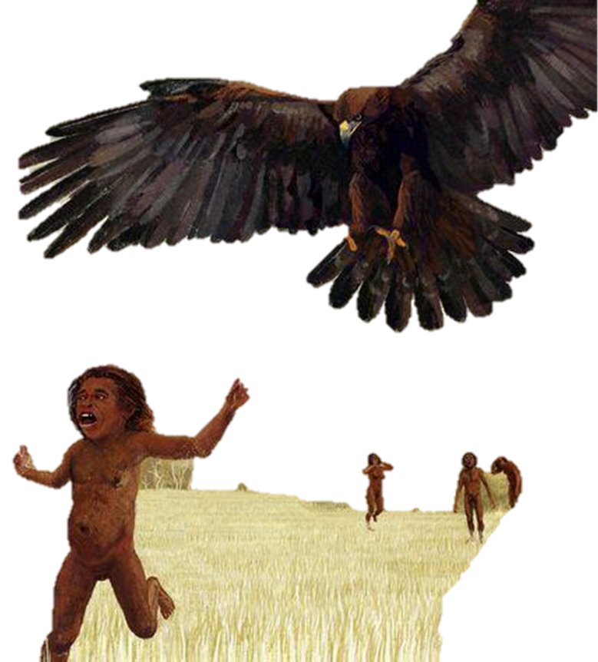
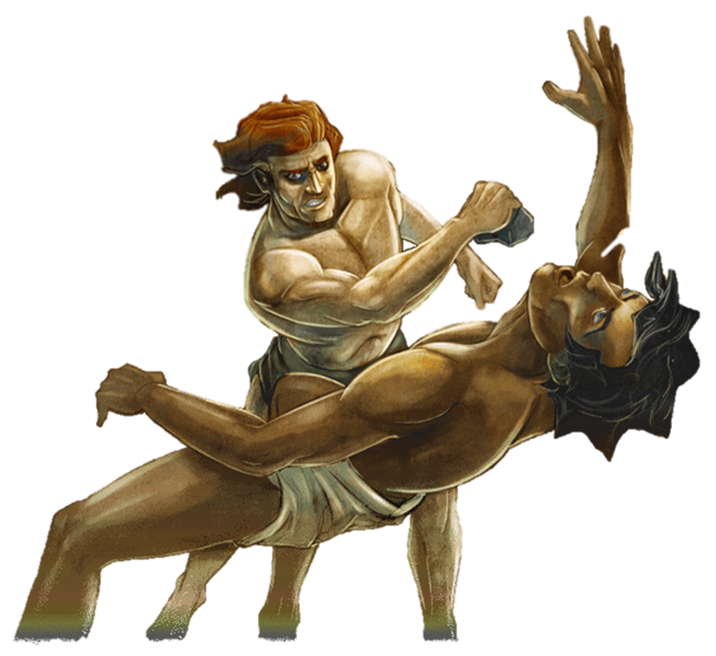
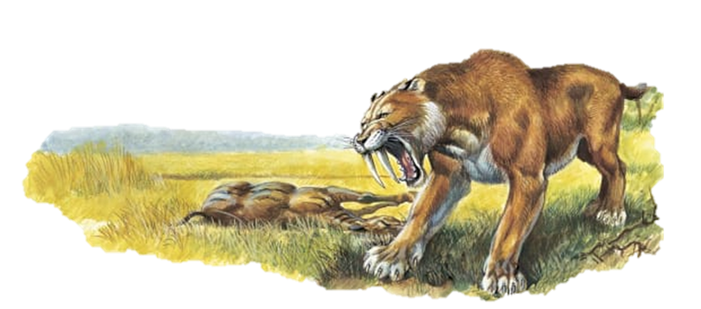
וְאַךְ אֶת דִּמְכֶם לְנַפְשֹׁתֵיכֶם אֶדְרֹשׁ,
מִיַּד כָּל חַיָּה אֶדְרְשֶׁנּוּ;
וּמִיַּד הָאָדָם,
מִיַּד אִישׁ אָחִיו אֶדְרֹשׁ,
אֶת נֶפֶשׁ הָאָדָם
ה
עבדיהו

Slide 13
החוק האלוהי הראשון
שֹׁפֵךְ דַּם הָאָדָם,
בָּאָדָם דָּמוֹ יִשָּׁפֵךְ:
ו
כִּי בְּצֶלֶם אֱלֹהִים,
עָשָׂה אֶת הָאָדָם
וְאַתֶּם, פְּרוּ וּרְבוּ;
שִׁרְצוּ בָאָרֶץ, וּרְבוּ בָהּ.
ז

Slide 14
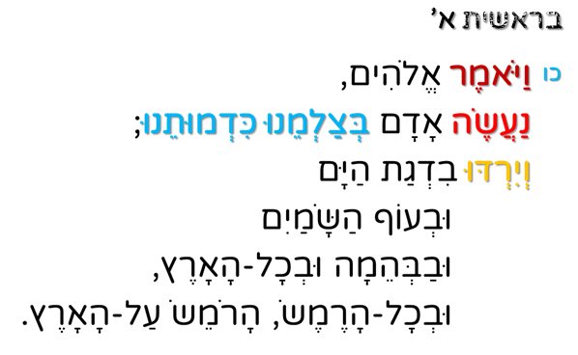
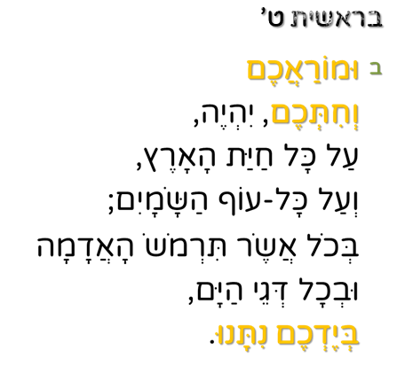
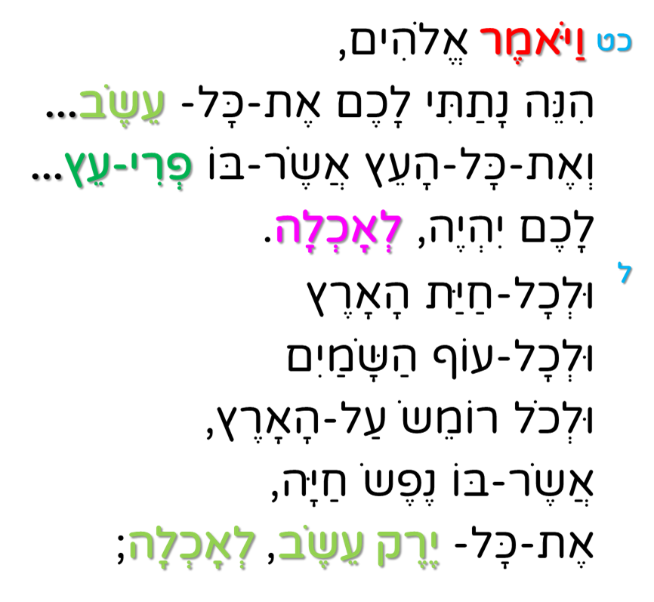
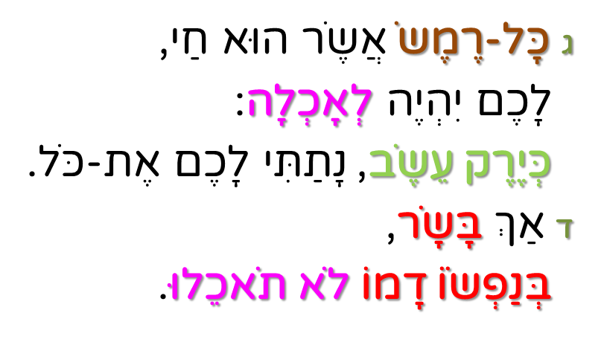
נשווה ביניהם
לאדם ניתן השלטון על בעלי החיים
הוא אחראי עליהם, ותפקידו לשמור ולדאוג להם
בעולם יש היררכיה, האדם הוא בצלם אלוהים ולכן הוא השליט
האדם ובעלי החיים הם נתינים שווי זכויות, ולכן הם אינם אוכלים זה את זה.
ההרמוניה הופרה והשלטון נלקח מן האדם
בעולם שלאחר המבול האדם הוא חלק משרשרת המזון, הוא אינו מעליה
הוא בראש שרשרת המזון, ולכן החיות מפחדות ממנו
גם הוא בעל חיים הטורף את החלשים ממנו .

Slide 15
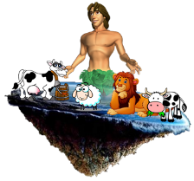
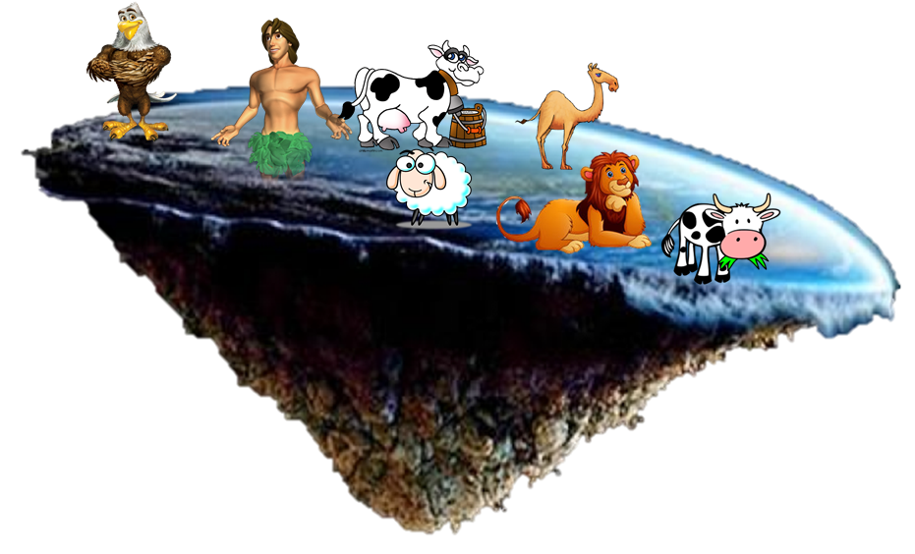
האדם שלט בעולם הקודם, אך השחית אותו
האדם ירד משלטונו, לכן גם אם יחטא לא יגרור אתו את העולם וכל יצוריו להשמדה טוטאלית
האדם אומנם ירד ממעמדו, אך בכל זאת הוא נברא בצלם אלוהים, לכן יש שתי הסתייגויות:
האדם אינו אוכל כמו חיה, יש בו רחמים
חייו בעלי ערך רב יותר מערך חיי החיה, ואסור להורגו.

Slide 16
הברית של האלוהים עם ברואיו

Slide 17
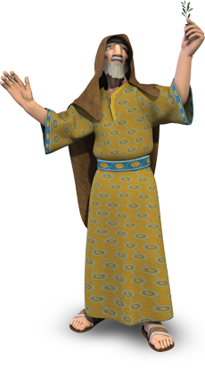
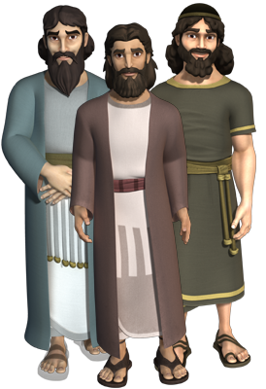
ח וַיֹּאמֶר אֱלֹהִים אֶל נֹחַ,
וְאֶל בָּנָיו אִתּוֹ לֵאמֹר.
ט וַאֲנִי, הִנְנִי מֵקִים אֶת בְּרִיתִי אִתְּכֶם,
וְאֶת זַרְעֲכֶם, אַחֲרֵיכֶם.

Slide 18
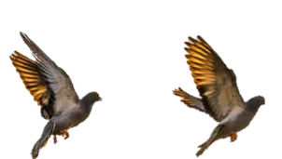
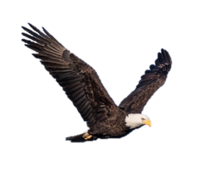
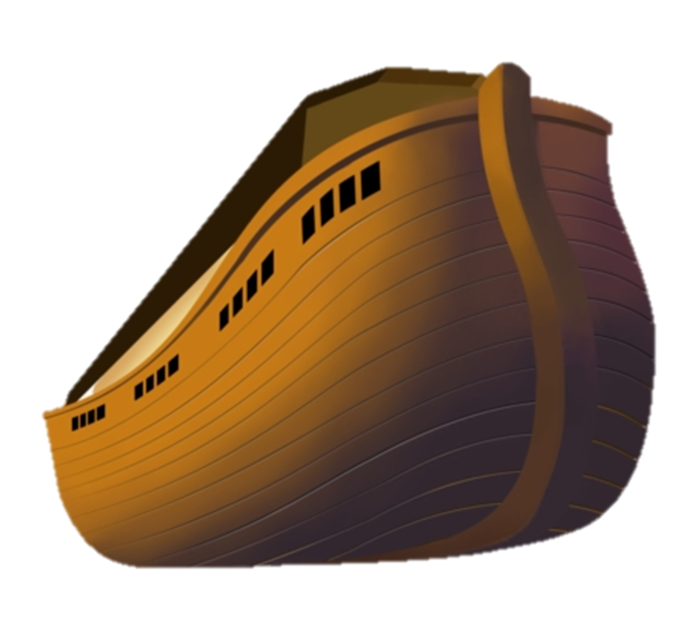
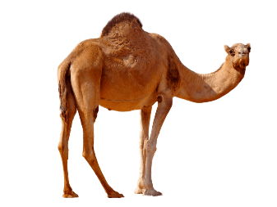
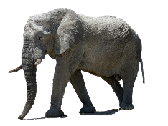
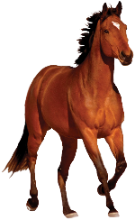
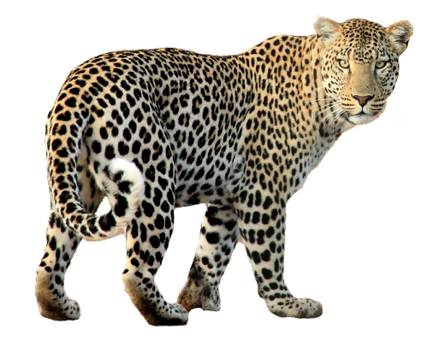
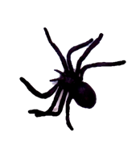
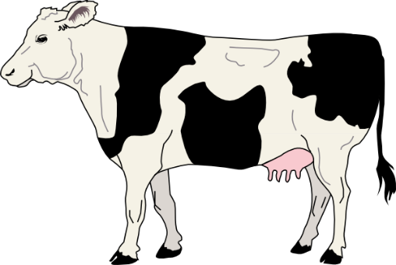
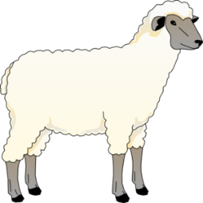
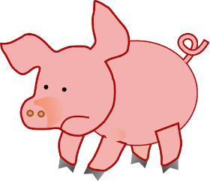
י וְאֵת כָּל נֶפֶשׁ הַחַיָּה אֲשֶׁר אִתְּכֶם,
בָּעוֹף בַּבְּהֵמָה וּבְכָל חַיַּת הָאָרֶץ אִתְּכֶם;
מִכֹּל יֹצְאֵי הַתֵּבָה, לְכֹל חַיַּת הָאָרֶץ.

Slide 19
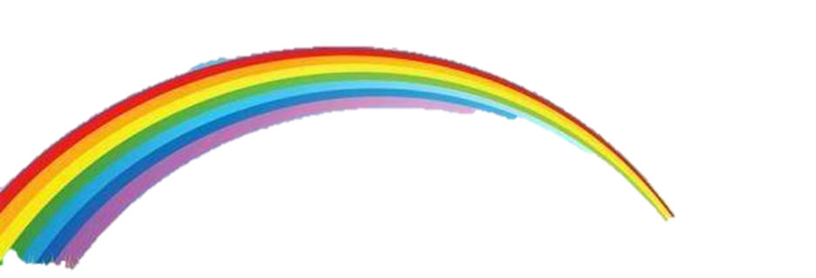
יא וַהֲקִמֹתִי אֶת בְּרִיתִי אִתְּכֶם,
וְלֹא יִכָּרֵת כָּל בָּשָׂר עוֹד מִמֵּי הַמַּבּוּל;
וְלֹא יִהְיֶה עוֹד מַבּוּל, לְשַׁחֵת הָאָרֶץ.

Slide 20
יב וַיֹּאמֶר אֱלֹהִים,
זֹאת אוֹת הַבְּרִית
אֲשֶׁר אֲנִי נֹתֵן בֵּינִי וּבֵינֵיכֶם,
וּבֵין כָּל נֶפֶשׁ חַיָּה,
אֲשֶׁר אִתְּכֶם לְדֹרֹת, עוֹלָם
יג אֶת קַשְׁתִּי, נָתַתִּי בֶּעָנָן;
וְהָיְתָה לְאוֹת בְּרִית, בֵּינִי וּבֵין הָאָרֶץ.
יד וְהָיָה, בְּעַנְנִי עָנָן עַל הָאָרֶץ,
וְנִרְאֲתָה הַקֶּשֶׁת, בֶּעָנָן.

Slide 21
טו וְזָכַרְתִּי אֶת בְּרִיתִי,
אֲשֶׁר בֵּינִי וּבֵינֵיכֶם,
וּבֵין כָּל-נֶפֶשׁ חַיָּה, בְּכָל בָּשָׂר;
וְלֹא יִהְיֶה עוֹד הַמַּיִם לְמַבּוּל,
לְשַׁחֵת כָּל-בָּשָׂר.
טז וְהָיְתָה הַקֶּשֶׁת, בֶּעָנָן;
וּרְאִיתִיהָ,
לִזְכֹּר בְּרִית עוֹלָם,
בֵּין אֱלֹהִים,
וּבֵין כָּל-נֶפֶשׁ חַיָּה בְּכָל בָּשָׂר
אֲשֶׁר עַל הָאָרֶץ.

Slide 22
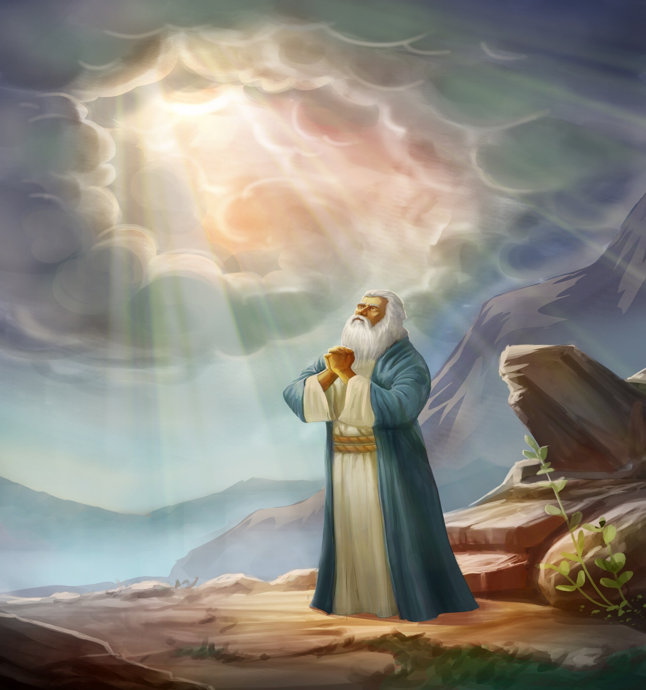
יז וַיֹּאמֶר אֱלֹהִים, אֶל נֹחַ:
זֹאת אוֹת הַבְּרִית,
אֲשֶׁר הֲקִמֹתִי,
בֵּינִי, וּבֵין כָּל בָּשָׂר
אֲשֶׁר עַל הָאָרֶץ.

Slide 23
משימת אמצע הדרך:
אלוהים מדבר שלוש פעמים וניתן לחלק את דבריו לברית, סימן הברית וחתימה.
התאם/י את הפסוקים לפי חלוקה זו.
ערוך/י רשימה של המילים החוזרות, כיצד חזרה זו משרתת את הרעיון המרכזי של הברית?
קרא/י גם בראשית פרק ו' פסוק יח
מה ההבדל המרכזי בין הברית שכורת האל בפרק ו' לבין הברית בפרקנו?

Slide 24
העולם שלאחר המבול בראשית ט'
תנ"ך לבגרות: כיתות י'
המורה: רויטל מימון

Slide 25
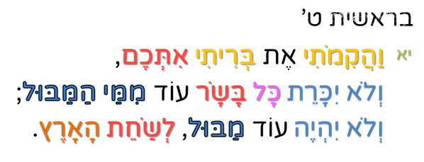
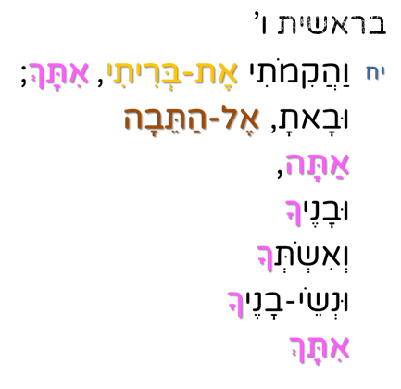
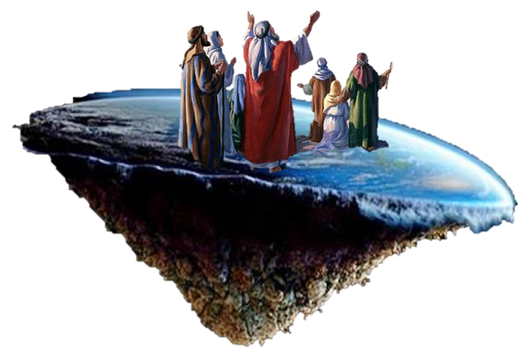
הברית הראשונה היא בין האלוהים ונח ובני משפחתו
אחרי המבול הברית מתרחבת לאנושות כולה
הברית הראשונה מיועדת אל מי שנכנס לתיבה
הברית השנייה לכל מי שיצא מן התיבה וזרעם אחריו

Slide 26
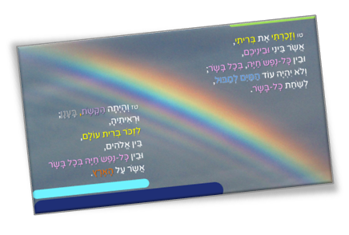
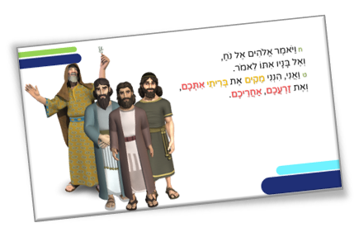
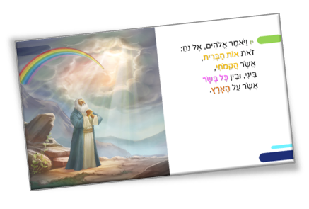
אלוהים מדבר שלוש פעמים:
בתחילה הוא כורת ברית עם נח ומשפחתו ומרחיב אותה לאנושות כולה בהבטחה שלא יהיה עוד מבול.
בשלב השני הוא נותן אות – קשת בענן; הקשת היא כלי נשקו של אלוהים, ואלוהים הופך אותה לסמל לנצירת נשק ואות לשלום.
לבסוף, אלוהים חותם את הברית עם נח.

Slide 27
האנושות המתחדשת

Slide 28
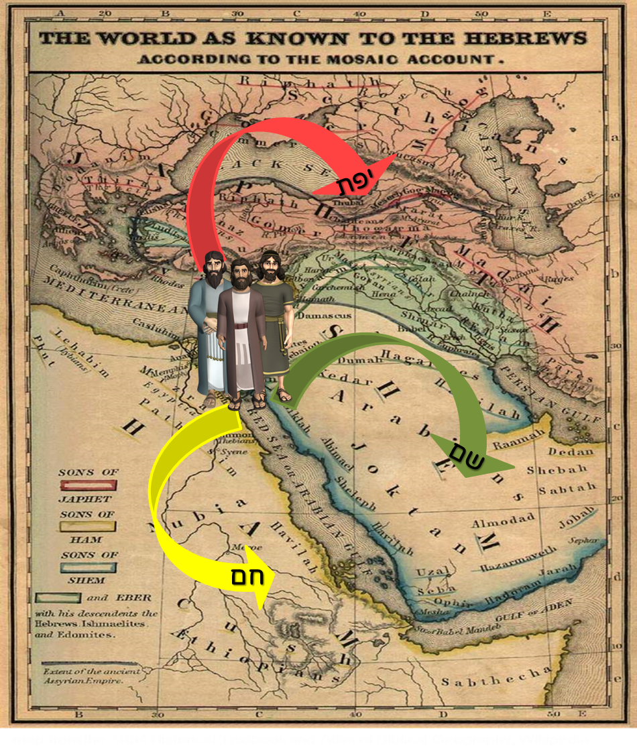
יח וַיִּהְיוּ בְנֵי-נֹחַ, הַיֹּצְאִים מִן הַתֵּבָה
שֵׁם, וְחָם וָיָפֶת;
וְחָם, הוּא אֲבִי כְנָעַן.
יט שְׁלֹשָׁה אֵלֶּה, בְּנֵי-נֹחַ;
וּמֵאֵלֶּה, נָפְצָה כָל-הָאָרֶץ.

Slide 29
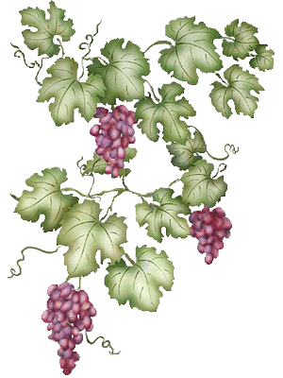
נֹחַ, אִישׁ הָאֲדָמָה; וַיִּטַּע, כָּרֶם

Slide 30
כ וַיָּחֶל נֹחַ, אִישׁ הָאֲדָמָה;
וַיִּטַּע, כָּרֶם
Steven Holl

Slide 31
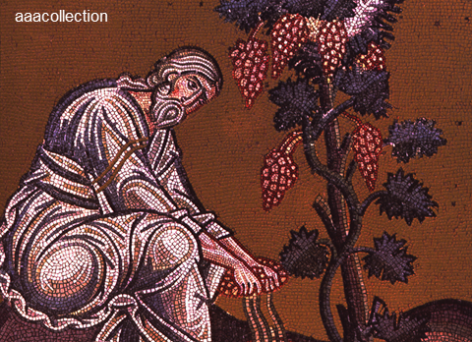
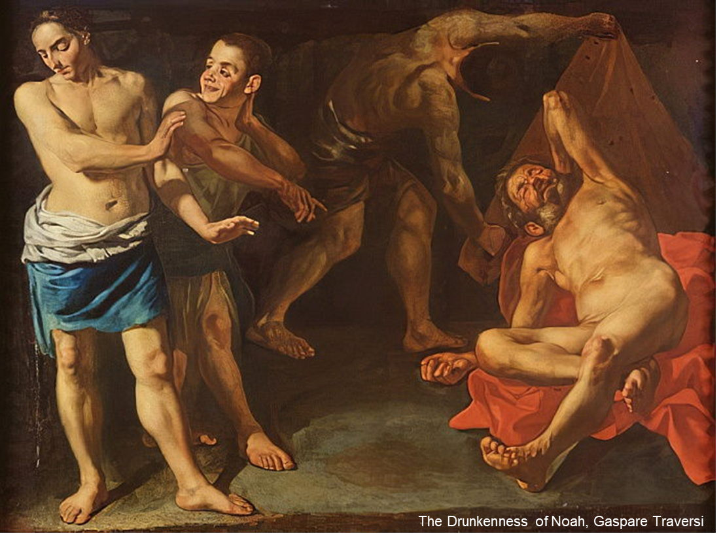
כא וַיֵּשְׁתְּ מִן-הַיַּיִן, וַיִּשְׁכָּר;
וַיִּתְגַּל, בְּתוֹךְ אָהֳלֹה.
כב וַיַּרְא, חָם אֲבִי כְנַעַן,
אֵת, עֶרְוַת אָבִיו;
וַיַּגֵּד לִשְׁנֵי אֶחָיו, בַּחוּץ

Slide 32
כג וַיִּקַּח שֵׁם וָיֶפֶת אֶת הַשִּׂמְלָה,
וַיָּשִׂימוּ עַל-שְׁכֶם שְׁנֵיהֶם,
וַיֵּלְכוּ אֲחֹרַנִּית,
וַיְכַסּוּ אֵת עֶרְוַת אֲבִיהֶם;
וּפְנֵיהֶם, אֲחֹרַנִּית
וְעֶרְוַת אֲבִיהֶם, לֹא רָאוּ

Slide 33
כד וַיִּיקֶץ נֹחַ, מִיֵּינוֹ;
וַיֵּדַע, אֵת אֲשֶׁר עָשָׂה לוֹ
בְּנוֹ הַקָּטָן

Slide 34
וַיֹּאמֶר,
אָרוּר כְּנָעַן:
עֶבֶד עֲבָדִים, יִהְיֶה לְאֶחָיו.
וַיֹּאמֶר,
בָּרוּךְ יְהוָה אֱלֹהֵי שֵׁם;
וִיהִי כְנַעַן, עֶבֶד לָמוֹ.
יַפְתְּ אֱלֹהִים לְיֶפֶת,
וְיִשְׁכֹּן בְּאָהֳלֵי-שֵׁם;
וִיהִי כְנַעַן, עֶבֶד לָמוֹ.
כה
כו
כז

Slide 35
וַיְחִי-נֹחַ, אַחַר הַמַּבּוּל,
שְׁלֹשׁ מֵאוֹת שָׁנָה, וַחֲמִשִּׁים שָׁנָה.
וַיִּהְיוּ, כָּל-יְמֵי-נֹחַ,
תְּשַׁע מֵאוֹת שָׁנָה, וַחֲמִשִּׁים שָׁנָה;
וַיָּמֹת.
כח
כט

Slide 36
סיכום:
ג'ובאני בליני, 1515, ויקיפדיה
המבול נגמר, נח ובניו יוצאים מן התיבה ומתחילים את האנושות מהתחלה
נח, איש האדמה, שבור מעולמו שחרב עליו, נוטע כרם, שותה, משתכר ומתבזה
בניו של נח נחשפים לקלונו של אביהם ומגיבים בדרכים שונות:
חם מבזה ופוגע בנח ובכך אולי משמר את התרבות שלפני המבול
שם ויפת מכסים את אביהם מתוך כבוד וצניעות ומגלים מוסריות ורגישות אנושית.
אלוהים אינו מופיע כלל בסיפור, וגם לאחר החטא לא הוא שמעניש, אלא נח מקלל
ייתכן כי בעולם החדש שלאחר המבול אלוהים מתרחק, והאחריות על המוסר בעולם עוברת לבני האדם

Slide 37
משימת סיום:
נח נוטע כרם, שותה יין ומשתכר
מדוע לדעתכם הוא עושה זאת?
מה יכול לגרום לאדם לשתות?
מה היחס בתנ"ך להשתכרות?
חפשו פרשנויות שונות לגבי מה עשה כנען לאביו, ומדוע נענש בחומרה רבה כל-כך? דונו ביניכם על הפרשנויות השונות.

Slide 38
שימוש ביצירות מוגנות בזכויות יוצרים ואיתור בעלי זכויות
השימוש ביצירות במהלך שידור זה נעשה לפי סעיף 27א לחוק זכות יוצרים, תשס"ח-2007. אם הינך בעל הזכויות באחת היצירות, באפשרותך לבקש מאיתנו לחדול מהשימוש ביצירה, זאת באמצעות פנייה לדוא"ל rights@education.gov.il

